Slide 1


Современные подходы
к организации и проведению словарной работы
в начальном общем образовании
Жиренко Ольга Егоровна
Канд. пед. наук, доцент,
автор учебно-методических пособий,
издательство «ВАКО»

Slide 2

-
Методическое письмо 2025–2026
В соответствии с приказом Минпросвещения России от 9 октября
2024 г. № 704 в ФРП по учебному предмету «Русский язык» внесены перечни (кодификаторы) распределенных по классам:
проверяемых требований к результатам освоения программы;
элементов содержания обучения.
Педагогам важно постоянно обращаться к этим позициям, чтобы быть уверенными, что на уроках раскрывается определенное нормативными документами содержание и отрабатываются те предметные результаты, которые зафиксированы как обязательные на конец данного года обучения.

Slide 3
-
Методическое письмо 2025–2026
Наиболее типичные трудности младших школьников
при изучении русского языка
Эти трудности были выявлены несколькими способами.
Были проанализированы результаты мониторинга, в частности, ответ
15 педагогов на вопрос «Работа с каким предметным содержанием вызывает у младших школьников наибольшие трудности?».
Три раздела – «Орфография и пунктуация», «Развитие речи», «Фонетика
и графика» были указаны педагогами как максимально сложные.

Slide 4
-
Использование стихотворений для изучения
и запоминания слов с непроверяемыми безударными
гласными звуками для повышения уровня грамотности
учащихся начальной школы
Представляем опыт работы Шестопаловой Елены Александровны, учителя начальных классов ВКК МБОУ лицея № 5 г. Воронежа.
Почетный работник общего образования, неоднократный победитель нацпроекта «Лучшие учителя».
Опыт работы Шестопаловой Е.А., Жиренко О.Е. со словарными словами представлен на курсах повышения квалификации учителей начальных классов в течение 2016–2019 гг. в рамках нацпроекта «ФЦПРЯ» в Республике Ингушетия, Чеченской Республике, Воронежской области.

Slide 5

-
Формирование у учеников 1 и 2 классов
орфографической зоркости при написании слов
с непроверяемыми орфограммами
В 2014 г. в издательстве «ВАКО» вышло учебное пособие: «Словарная работа. 1 класс: рабочая тетрадь». Авторы: Жиренко О.Е., Обухова Л.А., Шестопалова Е.А.
В рабочей тетради были размещены четверостишия для запоминания
48 словарных слов по программе
1 класса, а также грамматические задания, способствующие развитию грамотности.

Slide 6

-
В 2013 году в издательстве «ВАКО» вышло учебное пособие: «Словарная работа.
2 класс: рабочая тетрадь».
Авторы: Жиренко О.Е ,Обухова Л.А., Шестопалова Е.А.
В рабочей тетради были размещены четверостишия для запоминания
85 словарных слов по программе
2 класса, а также грамматические задания, способствующие развитию грамотности.
Теперь представляем обновлённый вариант тренажёров «Словарная работа».

Slide 7



-
Обновлённый вариант тренажёров «Словарная
работа». Формирование у учеников начальной школы
орфографической зоркости при написании слов
с непроверяемыми орфограммами

Slide 8


-
Обновлённый вариант тренажёров «Словарная
работа». Формирование у учеников начальной школы
орфографической зоркости при написании слов
с непроверяемыми орфограммами

Slide 9
-
Правописание слов с непроверяемыми
орфограммами – одна из проблем НОО
Одной из главных задач учителя начальных классов является развитие грамотности учащихся.
Особенно большое значение придаётся методам, направленным на то, чтобы помочь ученикам
в правописании слов с непроверяемыми безударными гласными звуками.

Slide 10
-
Правописание слов с непроверяемыми
орфограммами – одна из проблем НОО
За годы обучения в начальной школе детям приходится заучивать более двухсот слов, правописание которых невозможно проверить.
Традиционные приёмы запоминания не всегда приводят
к эффективным результатам.
Несмотря на многократное написание таких слов, составление с ними предложений, отгадывание загадок, где ответ — слово с непроверяемой орфограммой, процент ошибок в словарных диктантах и при выполнении заданий ВПР по русскому языку по-прежнему остаётся высоким.

Slide 11
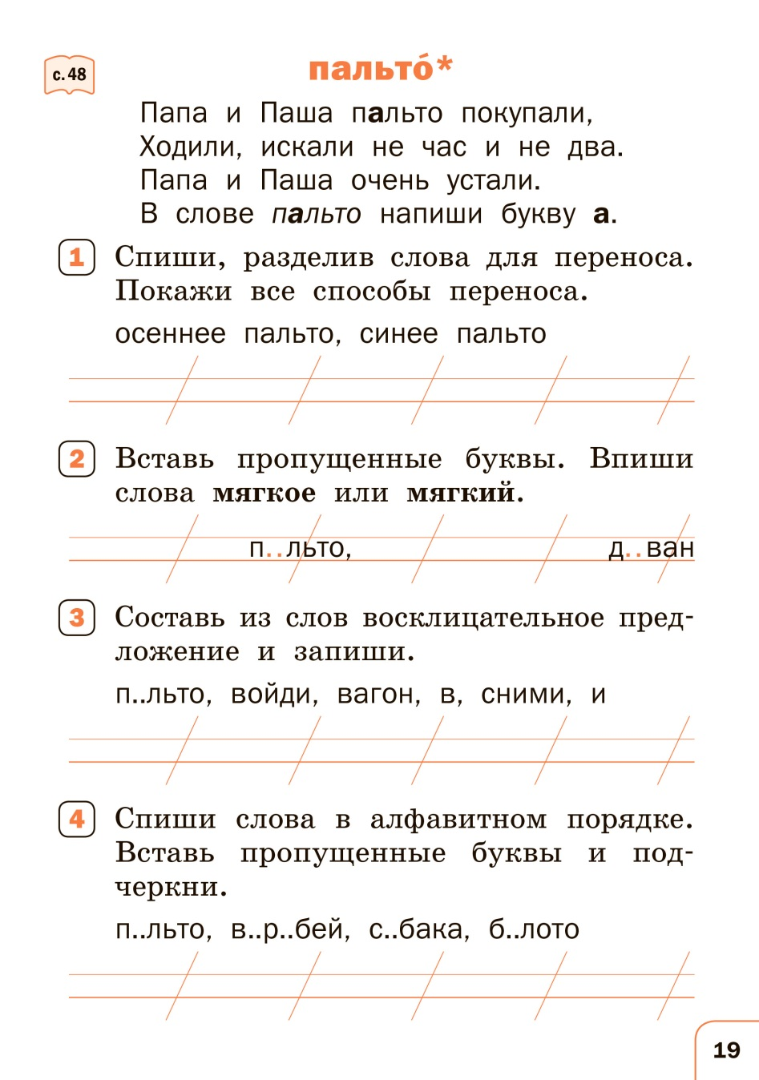

-
Методика работы с четверостишиями
на уроке и во внеурочное время
Четверостишие читается вслух.
Выполняются задания к нему.
Четверостишие списывается в тетрадь.
Ученики выделяют букву непроверяемого звука в слове,
а подчёркивают эту букву как ударную во всех «вспомогательных» словах стихотворения.

Slide 12
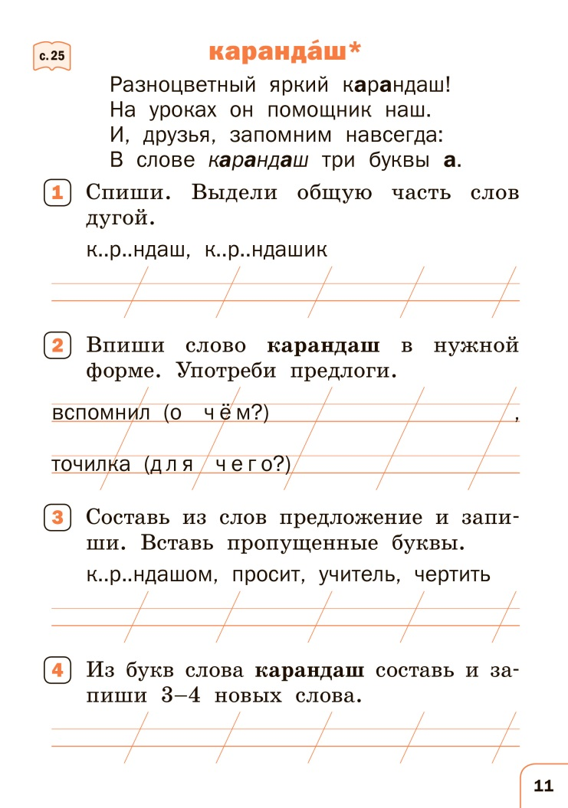
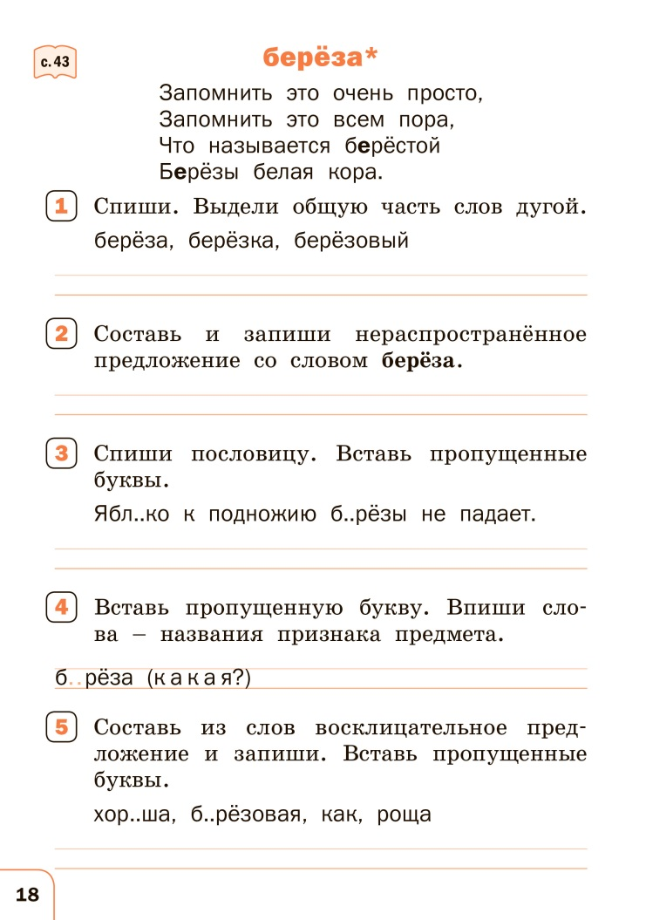

-
Методика работы с четверостишиями
на уроке и во внеурочное время
Ученики подбирают однокоренные слова
к изучаемому слову.
Дети составляют собственные словосочетания
и предложения
со словами
с непроверяемыми орфограммами.
Четверостишие заучивается.

Slide 13
-
Методика обучения правильному написанию слов
с непроверяемыми корневыми орфограммами
Легче запоминается установка на правописание словарного слова, данная исключительно
в стихотворной форме.
Стихотворение должно быть коротким (оптимально — четверостишьем), с чётким ритмом и прозрачными рифмами.
Рассматриваться в одном стихотворении должно только одно слово, в крайнем случае — два, сходных по запоминаемой орфограмме («шёл», «шёлк»).

Slide 14
-
Методика обучения правильному написанию слов
с непроверяемыми корневыми орфограммами
СКОРЕЕ В ГОРЫ ПОДНИМИСЬ,
НА МИР С ВЕРШИНЫ ПОСМОТРИ.
КАК ПИШУТ СЛОВО «ГОРИЗОНТ»?
СНАЧАЛА — «ГО», А ПОСЛЕ — «РИ» !

Slide 15
-
ПРАВИТЕЛЬСТВО
Слоги-подсказки тоже важны
при формировании навыков грамотного письма слов с непроверяемыми орфограммами.
ПРАВИТ ПРАВИТЕЛЬСТВО НАШЕЙ СТРАНОЮ,
РАБОТА ПРАВИТЕЛЬСТВА ОЧЕНЬ ВАЖНА.
ПРАВИЛО ТВЁРДО ПОМНИМ ТАКОЕ:
В СЛОВЕ «ПРАВИТЕЛЬСТВО» — ГЛАСНАЯ «А».

Slide 16
-
Методика обучения правильному написанию слов
с непроверяемыми корневыми орфограммами
По нашим наблюдениям, ученики абсолютно точно понимают,
что слова, где повторяются в качестве ударных слоги, правописание которых нужно запомнить в словарном слове, не являются для него проверочными. Ребята отмечают, что, например, в четверостишии:
Лопата ловко трудится весь день,
Лопате плотный снег сгребать не лень.
Чтоб от усердия не лопнула лопата,
Мы букву «о» подарим ей, ребята! -
слова «ловко», «плотный», «лопнула» не могут являться однокоренными, а следовательно, и проверочными к слову «лопата».
Ученики называют такие слова «подсказками для уха», отмечают,
что, выделяя на слух один и тот же слог, не забывают писать именно этот слог в словарном слове.

Slide 17
-
Методика обучения правильному написанию слов
с непроверяемыми корневыми орфограммами
Особый и, пожалуй, главный эффект даёт то,
что в последней или в двух последних строчках стихотворения содержится конкретный совет
по правописанию словарного слова:
Рисунки у Риты приятны для глаза.
Рита рисует, иди, посмотри, —
Ирисов синих полную вазу.
В слове «рисунок» пиши букву «и»!

Slide 18
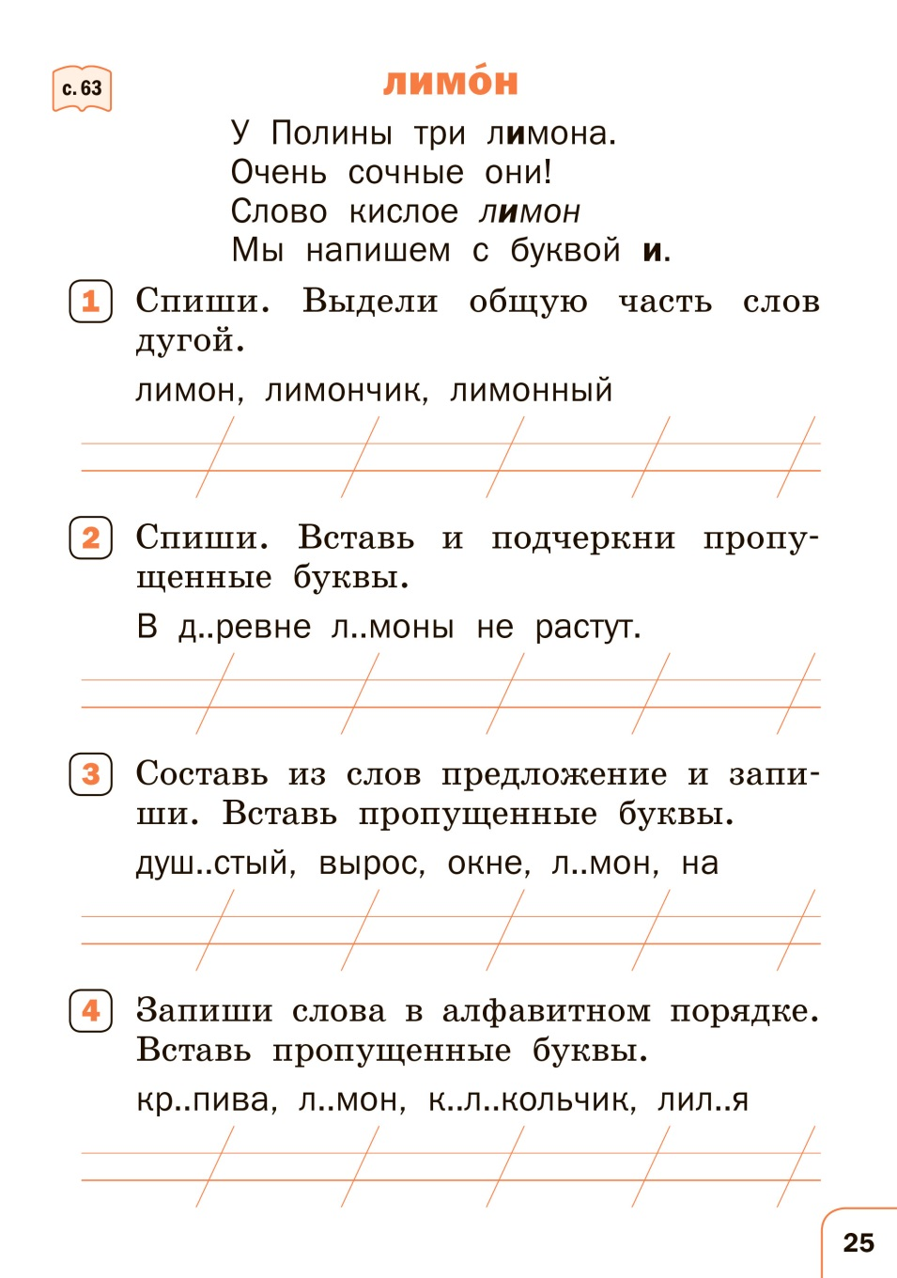
-
Методика обучения правильному
написанию слов с непроверяемыми
корневыми орфограммами

Slide 19
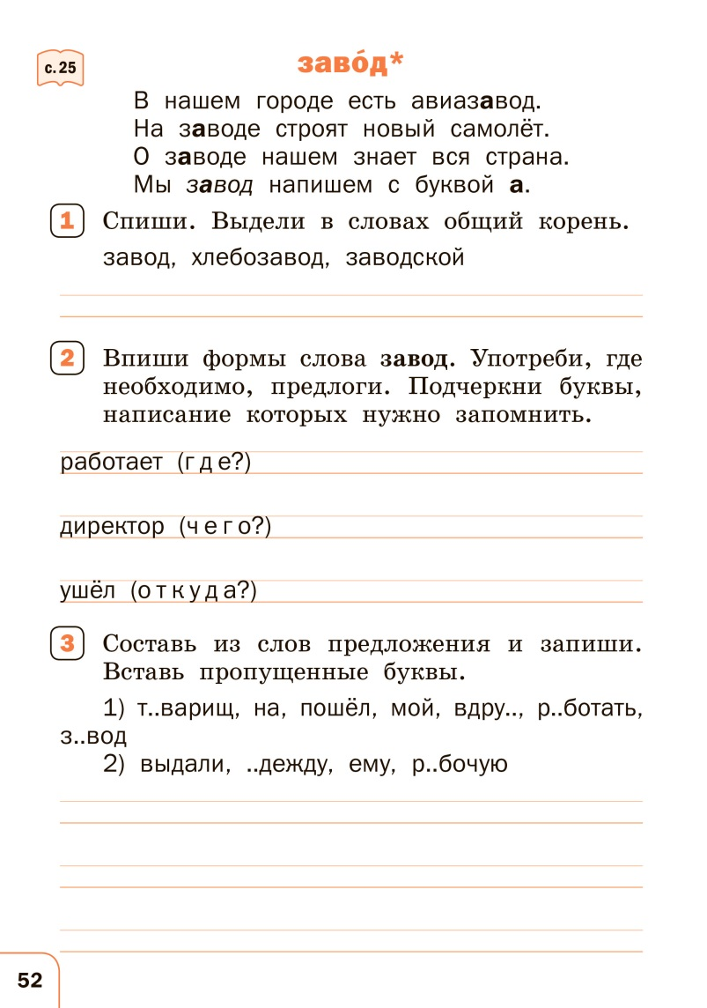
-
Методика обучения правильному написанию слов
с непроверяемыми корневыми орфограммами
Содержание четверостишия должно быть ярким, образным, запоминающимся, развивающим воображение ребёнка, расширяющим его кругозор. Это очень важно, если учитывать, какое значение придаётся сейчас интеграции образовательного процесса.
В НОО изучение таких предметов как «Литературное чтение», «Русский язык» и «Окружающий мир» позволяет проводить интегрированные уроки.
И здесь хорошие результаты даёт использование составленных по вышеизложенным принципам коротких стихотворений.

Slide 20
-
Методика обучения правильному написанию слов
с непроверяемыми корневыми орфограммами
На уроках по «Окружающему миру» будут очень уместными такие стихотворения:
              Больше на болото мы точно не пойдём,
              Мы за сотню метров болото обойдём.
              Топкое болото, опасное оно.
              Не хочешь в нём увязнуть?
              Пиши три буквы «о»!
              Вот на востоке солнце всходит.
              Восток — для солнышка окно.
              Как слово пишется «восток»?
              Конечно, в нём — две буквы «о».
Ученики на уроке получают сведения естественно-научного характера
в запоминающейся стихотворной форме, а заодно заучивают правописание словарных слов.

Slide 21
-
Методика обучения правильному написанию слов
с непроверяемыми корневыми орфограммами
По возможности, стихотворения для запоминания слов должны нести воспитательную нагрузку. При его заучивании ученик как бы исподволь воспринимает идеи нравственного развития личности:
            Маме я верный помощник давно:
            Мою на кухне посуду.
            В слове «посуда» гласную «о»
            Я написать не забуду.
            Рано дежурный в школу придёт,
            Цветы аккуратно в классе польёт,
            Губку намочит в чистой воде.
            В слове «дежурный» пиши букву «е»!

Slide 22
-
Пять принципов построения четверостиший
Краткость и ритмичность
Сел я в седло,
Поскакал на коне.
В слове «седло»
Напиши букву «е».
Познавательность
В Сахаре жить не сахар,
Там страшная жара.
Давайте в слове «сахар»
Писать две буквы «а».
Зрительно-слуховые ассоциации
У Полины три лимона,
Ой, с кислинкою они!
Слово кислое «лимон»
Мы напишем с буквой «и».
Воспитательный момент
Таня тарелки старательно мыла
Стали тарелки у Тани сверкать.
Ну а в тетрадке она не забыла
В слове «тарелка» - «А» написать!
Зарифмованный совет
Я слово «собака» хочу написать.
Про гласную «о» мне нельзя забывать,
Но букву запомнить мне очень легко:
Ведь схожа с ошейником гласная «о»!

Slide 23
-
Система заданий в соответствии
с системно-деятельностным подходом
Стихотворений, построенных с учётом
всех вышеназванных принципов (краткость и ритмичность, зрительно-слуховые ассоциации, зарифмованный совет
по правописанию слов с непроверяемыми орфограммами, познавательность, воспитательный момент) написано
для запоминания около 300 словарных слов, изучаемых
на уроках русского языка в начальных классах.
Все эти слова есть на страницах учебников «Русский язык».

Slide 24
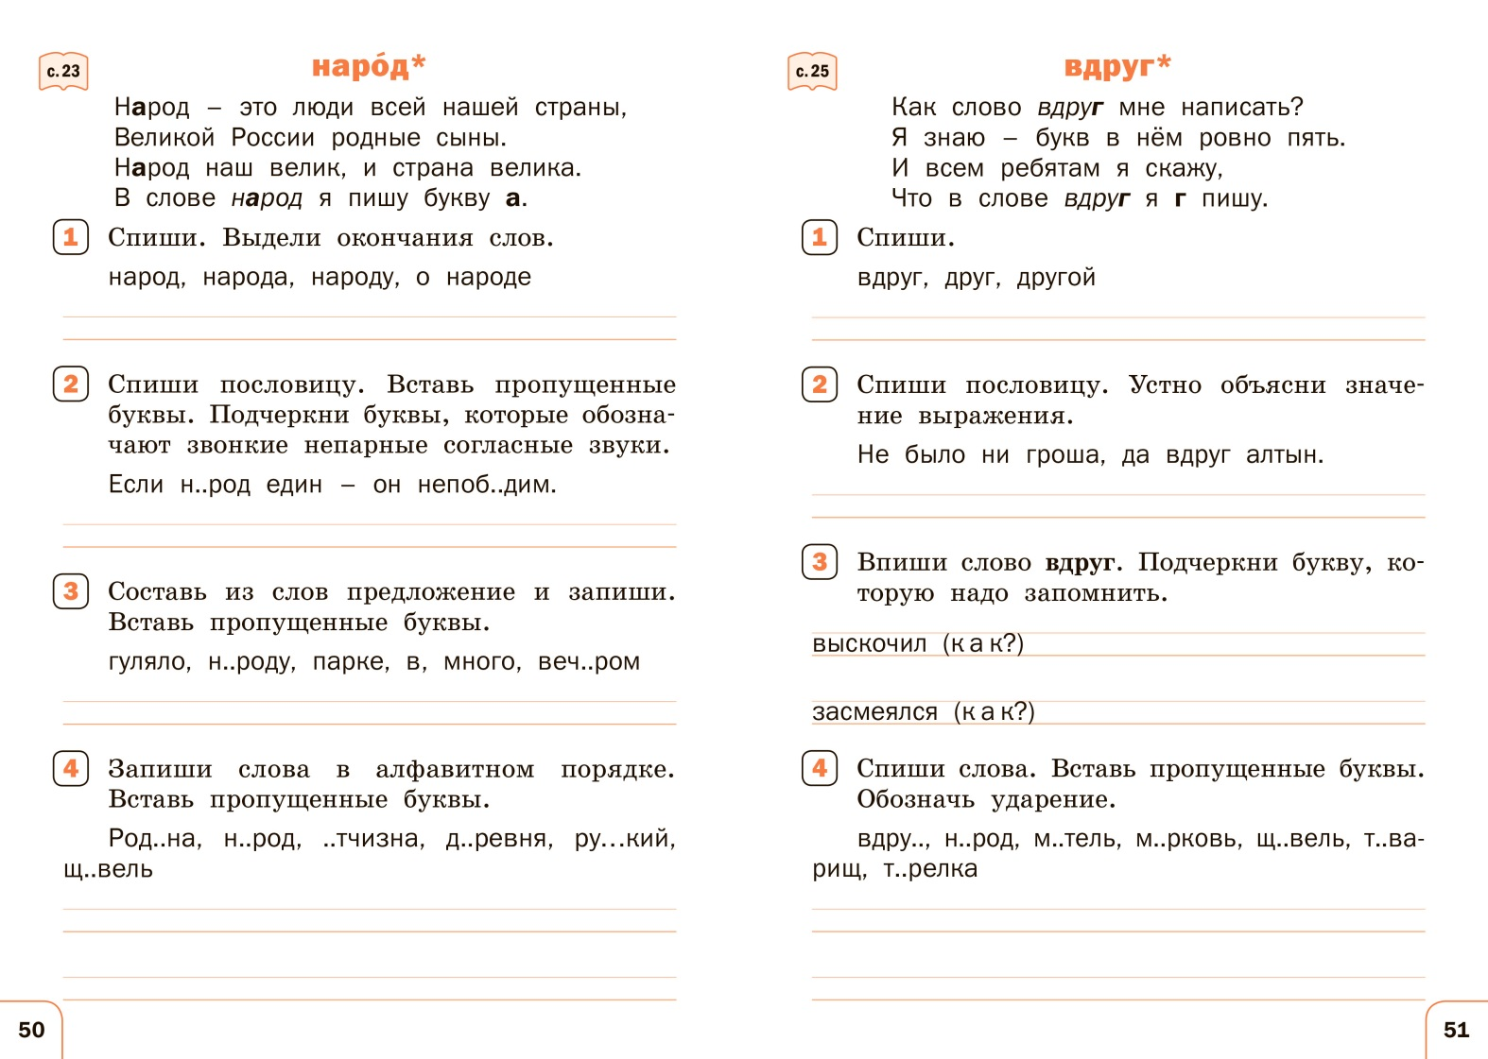
-
Система заданий в соответствии
с системно-деятельностным подходом

Slide 25
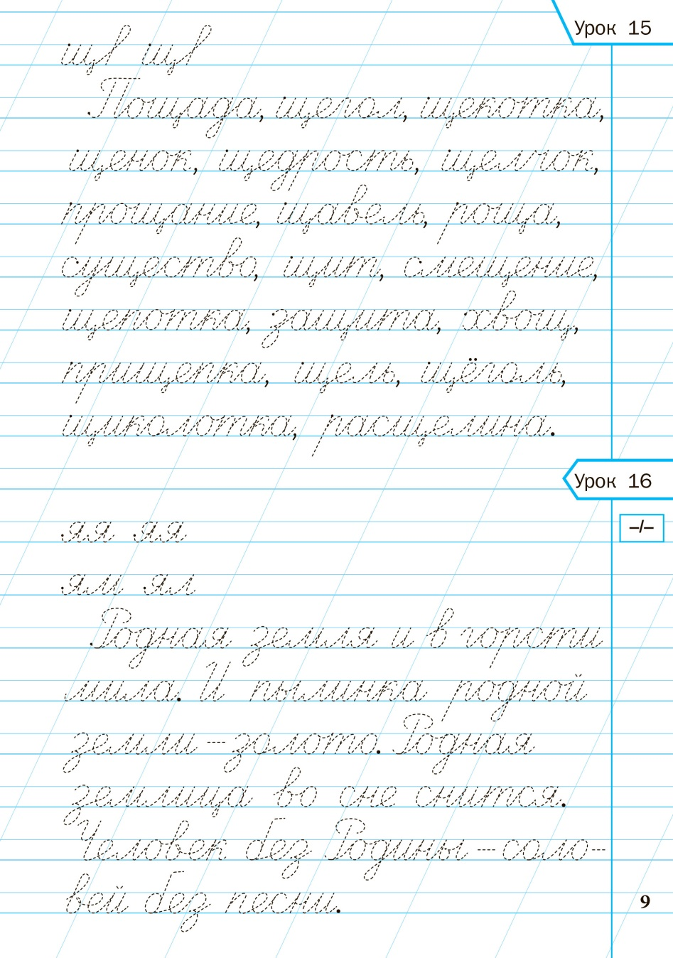
-
Методика работы с непроверяемыми
орфограммами во время отработки
каллиграфии
Очень много слов с непроверяемыми орфограммами авторы разместили
на страницах тетради «Тренажер
по чистописанию. Учимся писать грамотно».

Slide 26
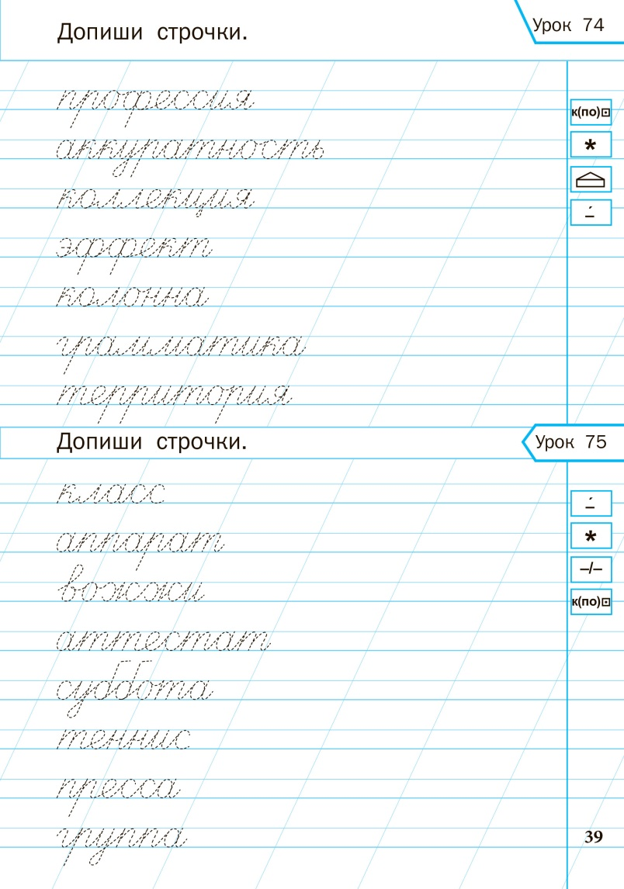
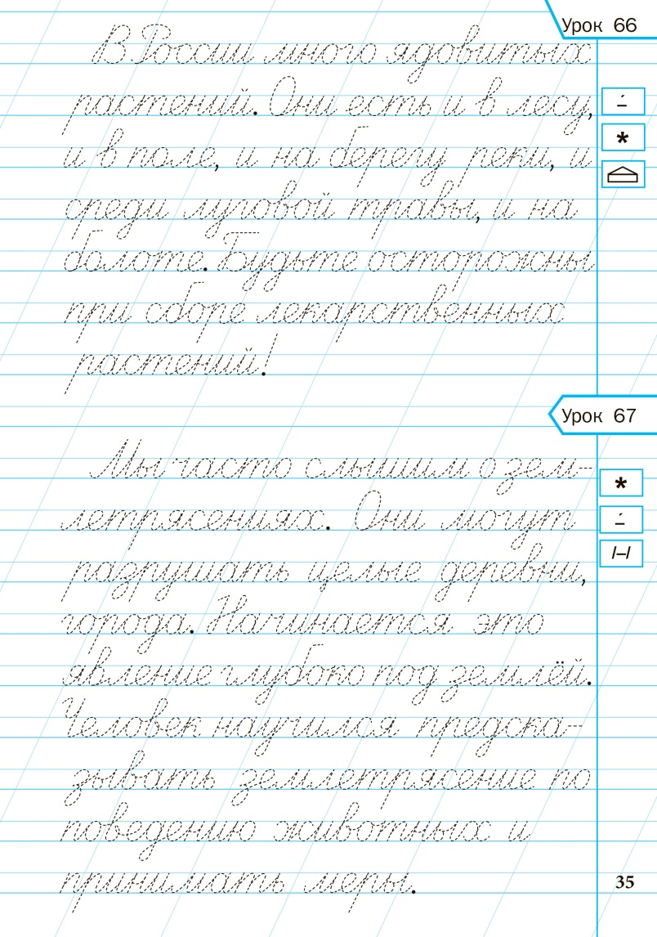
-
Методика работы с непроверяемыми
орфограммами во время отработки каллиграфии
Используют авторы и право учителя на пропедевтику преподаваемых тем,
но в рамках ФРП для НОО, что соответствует современным требованиям обновленного ФГОС НОО

Slide 27
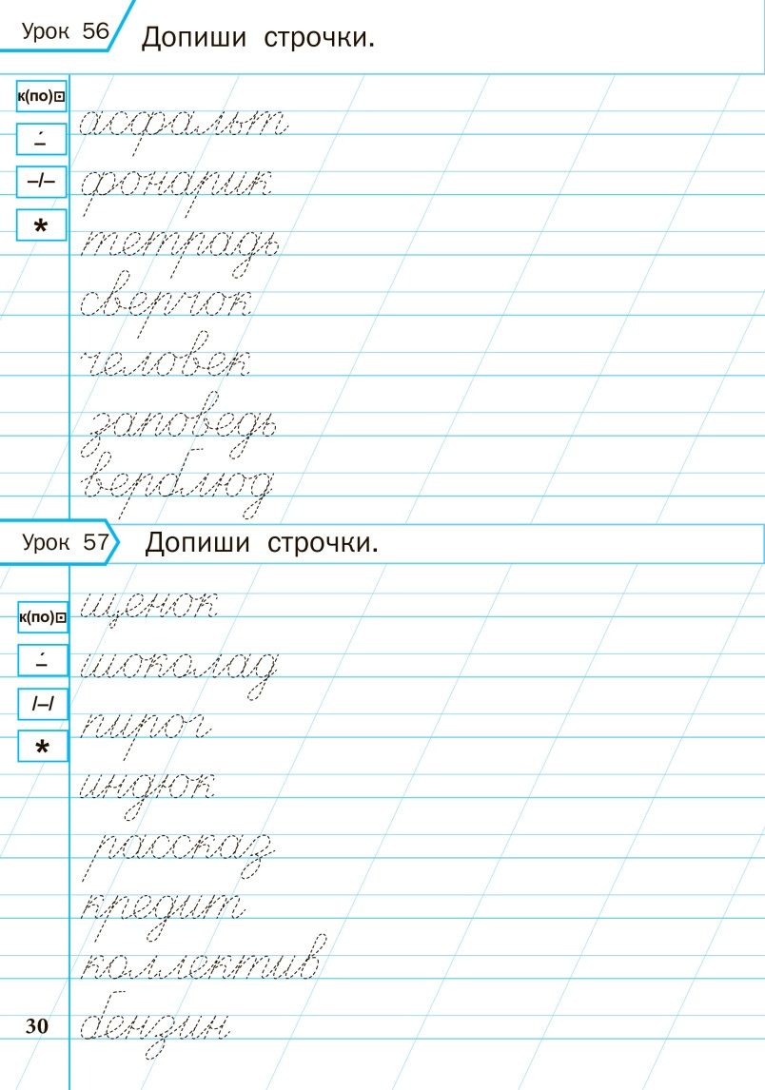
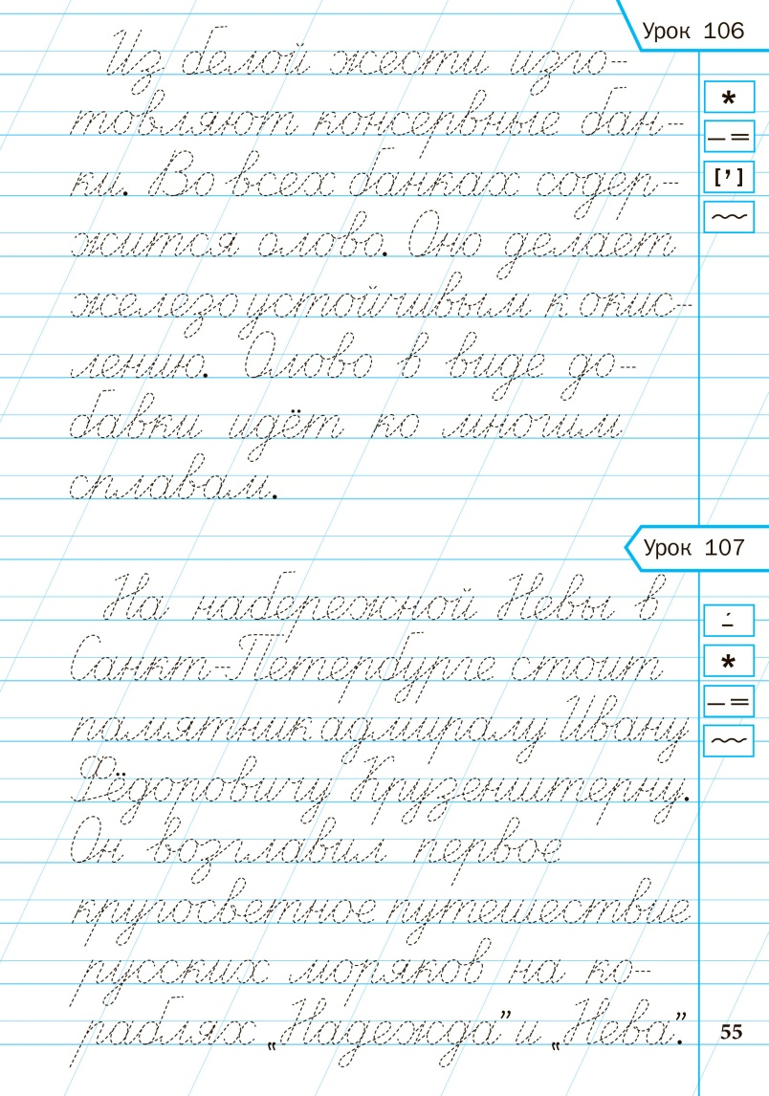
-
Методика работы с непроверяемыми
орфограммами во время отработки каллиграфии
Много внимания уделяется в методическом письме расширению словарного запаса за счет заимствованных слов
и современных слов
в русском языке.
И это отражено в «Словарной работе»

Slide 28
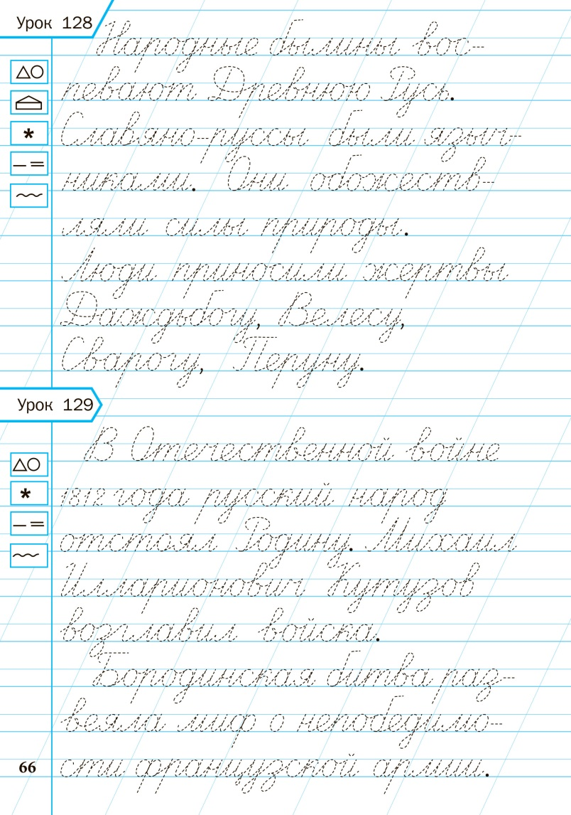
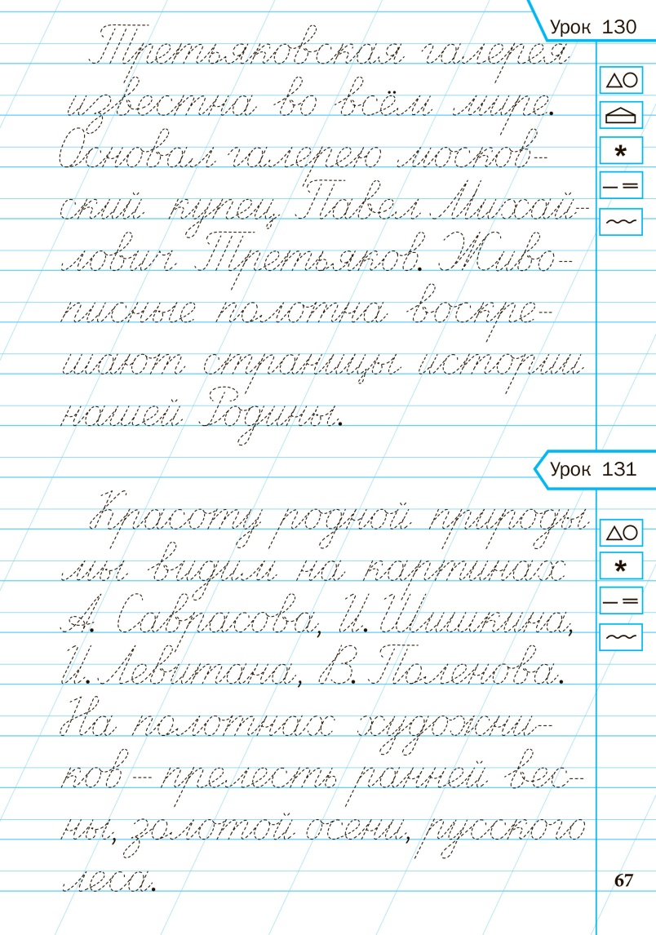
-
Методика работы с непроверяемыми
орфограммами во время отработки каллиграфии
Многие тексты направлены на расширение кругозора, патриотического воспитания.
Ведь именно учитель создает нацию. Так написано огромными буквами и на гимназии №1
в г. Грозный.

Slide 29
-
Результативность
Эти короткие стихотворения составляются
уже на протяжении двадцати лет и учителя начальных классов отмечают, что их применение на уроках существенно повышает уровень усвоения учениками правописания словарных слов.
Дети легко запоминают четверостишия, быстро восстанавливают их в памяти, даже спустя длительный срок. Особо хотим отметить, что во время словарных и обычных орфографических диктантов ученики практически не делают ошибок в тех словах, к которым написаны и разучены стихотворения.

Slide 30
-
Требования к словарным диктантам
Объектом контроля при проведении словарных диктантов является написание слов с непроверяемыми орфограммами, перечень этих слов присутствует в учебниках.
Рекомендуемый объем словарного диктанта:
              1 класс – 3 слова;
              2 класс – 5–6 слов;
              3 класс – 7–9 слов;
              4 класс – 10–12 слов.

Slide 31
-
Результат использования тетрадей «Словарная работа»
Повышение орфографической грамотности
Расширение словарного запаса
Развитие зрительной и слуховой памяти
Информативность четверостиший расширяет кругозор учащихся

Slide 32
-
Значимость словарной работы в НОО
Словарная работа в начальном общем образовании (НОО) имеет огромное значение, так как является ключевым компонентом обучения языку, который обогащает пассивный и активный словарь, развивает связную речь, повышает грамотность и формирует навыки сознательного владения языком.
Она помогает ученикам понять новые слова, правильно
их использовать в разных контекстах, а также развивает
их мышление и способность к грамотному изложению мыслей.

Slide 33
-
Значимость словарной работы в НОО
        Интернет в наш поселок вчера провели.
        "Интернет" – в этом слове пишу букву "И".
        Связь отличная, будто живём мы в Москве!
        "Интернет" – в этом слове пишу букву "Е".
        Работать программистом я решил давно.
        В слове "программист" пишем букву "О".
        Для робота программу составил я вчера.
        В слове "программист" пишем букву "А".
        "Учите информатику!" – советую я всем.
        В слове "программист" - удвоенная "М".

Slide 34
-
Значимость словарной работы в НОО
Патриотическое воспитание
        Чтобы враг никогда нас не смог победить,
        Надо нам всей страной оборону крепить.
        С нашей армией будем всегда заодно.
        "Оборона" – три раза пишу букву "О".
        Отечество солдаты защищали,
        Стране далась победа нелегко.
        Мы это слово гордое – "победа"
        Напишем без ошибки – с буквой "О".

Slide 35
-
Значимость словарной работы в НОО
Словарная работа позволяет знакомить с профессиями:
      Как землю правильно пахать – это знает агроном.
      Как урожай большой собрать – это знает агроном.
      В поле он с утра до ночи – агроному нелегко.
      "Агроном" – пишу сначала букву "А", потом две "О".
      Инженер изобретает и приборы, и станки.
      Это слово – "инженер" – начинаю с буквы "И".
      Разберется инженер в самом сложном чертеже.
      "Инженер" – я в этом слове напишу две буквы "Е".

Slide 36
-
Ключевые аспекты значимости словарной работы
Обогащение и уточнение словарного запаса:
  Ученики знакомятся с новыми словами, их значениями, оттенками и связями с другими словами.
  Работа помогает уточнить значения уже известных слов и сферу их употребления.
Развитие речи:
  Словарная работа напрямую способствует развитию связной речи учащихся.
  Она учит детей выбирать точные и уместные слова в соответствии с контекстом, что делает их речь более ясной и выразительной.
Формирование грамотности: Систематическая работа над словами, их значениями, произношением
и написанием формирует орфографическую грамотность.
  Ученики учатся сознательно овладевать новыми словами, что является основой для последующей языковой практики.
Развитие мышления: Процесс работы со словами требует сопоставления, сравнения и анализа,
что развивает ккогнитивное мышление учащихся.
  Понимание системных связей в языке (синонимы, антонимы, родо-видовые отношения) способствует более глубокому усвоению лексики.
Активизация словаря: Важнейшая цель — переход слов из пассивного запаса в активный, чтобы ученик мог самостоятельно их использовать в пересказах, рассказах и сочинениях.

Slide 37
-
Ключевые аспекты значимости словарной работы

Slide 38


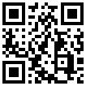
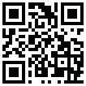
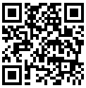
-
Cоцсети «ВАКО» –
дополнительные ресурсы для учителей
Telegram-канал:
Сообщество VK:
ВК-видео
@vaco_izd
@vacoizd
https://vk.com/video/@vacoizd
Чат-бот с тестами
Рабочие листы
Демо-версии пособий
Конкурсы и викторины
Рабочие листы
Обзоры пособий
Записи вебинаров
Видео-обзоры книг
Интервью с авторами

Slide 39
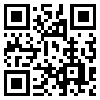
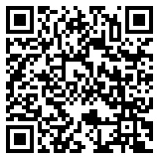
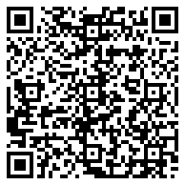
-
Где купить
На сайте издательства:
На маркетплейсах:
vaco.ru
wb.ru
ozon.ru

Slide 40
-
Наши контакты
Адрес: 129085, г. Москва, проспект Мира, д. 101, стр. 1,
оф. 518, издательство «ВАКО»
E-mail: vopros@vaco.ru
Телефон: +7 (495) 789-96-20

